Slide 1
基于红外热像传感器的APP开发
3019244337 刘格伦 3019244338 樊振宇
3019244335 周子涵 3019244341 李世军
3019244342 郑睿恺

Slide 2
01
ESP32 采集 发送数据
02
后端处理数据
项目进度
03
前端页面实现
04
未完成部分及相关问题

Slide 3
1
ESP32 采集 发送数据

Slide 4
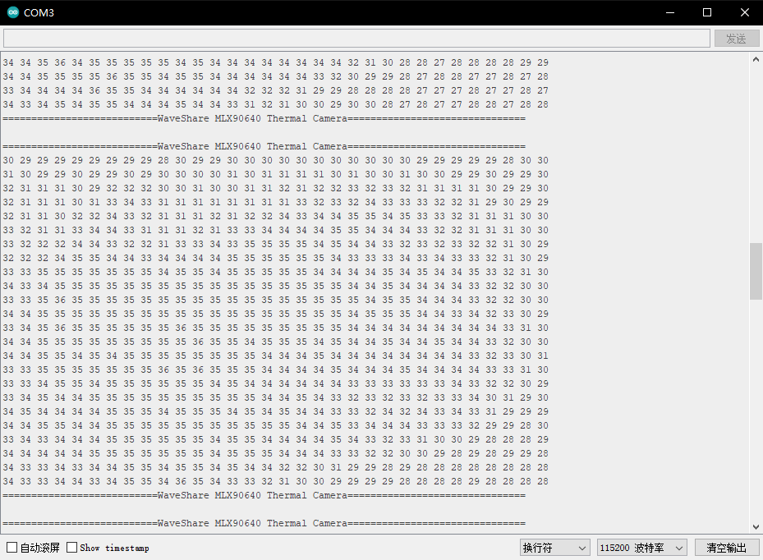
ESP32 采集 发送数据
采集模块主要是调用MLX90640传感器相关的API接口和库文件实现温度采集，所使用的平台为Arduino 1.8.15
通过串口监视器可以看到MLX90640已经可以测出相关数据

Slide 5

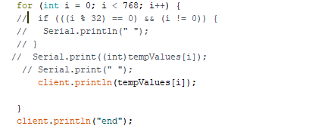
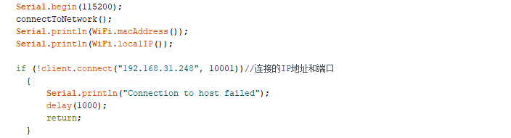
ESP32 采集 发送数据
通过ESP32的WIFI模块对采集到的数据进行传输
由STA模式传输到我们用JAVA搭建的服务器端口上
连接我们开启的WIFI
发送数据
每组数据后面添加一个终止
连接开设服务器PC的IP地址和所使用的端口号

Slide 6
2
后端处理数据

Slide 7
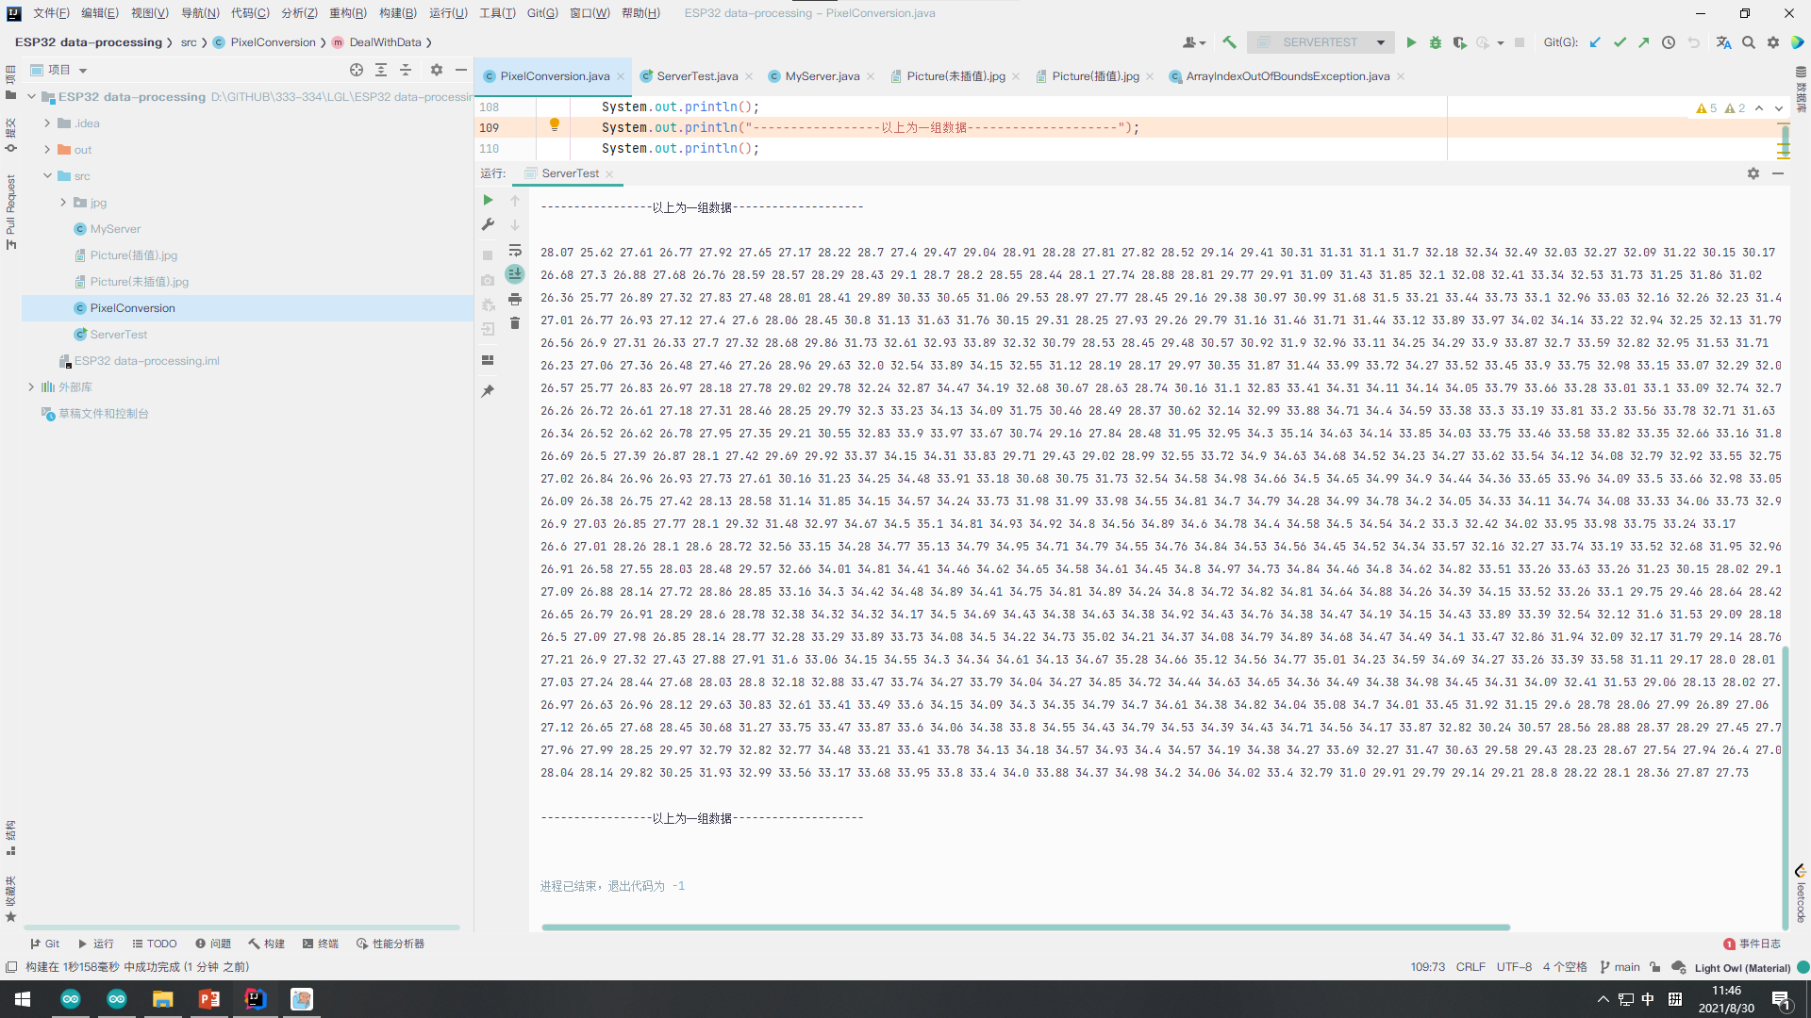
后端处理数据
建立的服务器已经成功接收到由ESP32通过WIFi模块传输来的数据

Slide 8
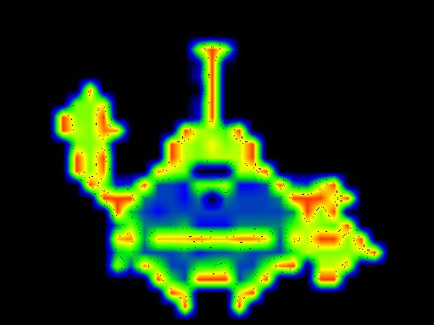

后端处理数据
插值算法的实现和转换为指定彩色编码输出图像

Slide 9
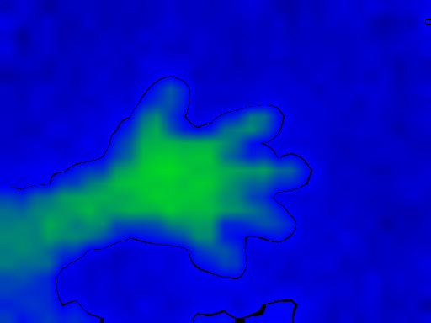
后端处理数据
接收到的数据所绘制出来的初步图像

Slide 10
3
前端界面实现

Slide 11
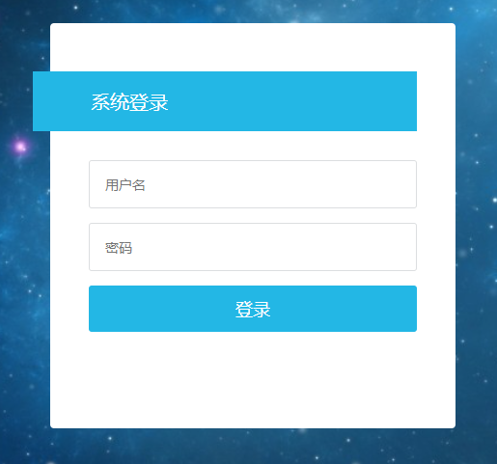
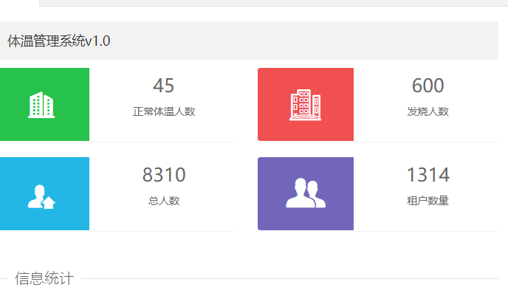
小组分工
网页使用bootstrap作为前端框架，主要采用html及css代码编写，用jsp实现弹窗及网页交互
以下是已经写好的界面和功能
登陆界面
主页

Slide 12
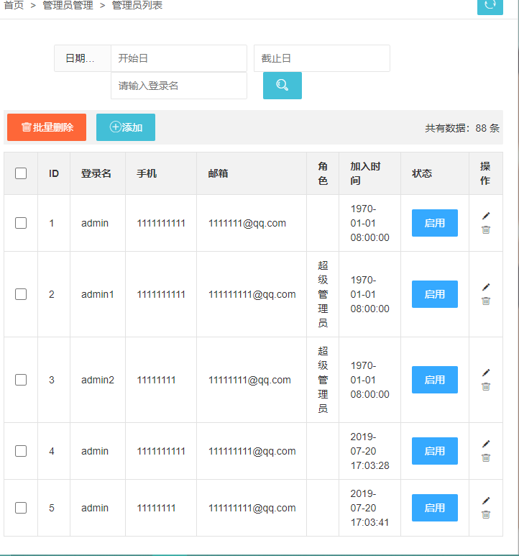
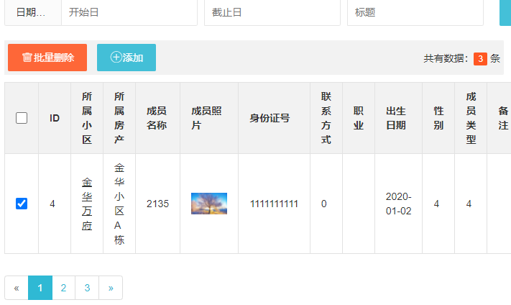
小组分工
网页使用bootstrap作为前端框架，主要采用html及css代码编写，用jsp实现弹窗及网页交互
以下是已经写好的界面和功能
管理人员列表
发烧人员登记页面

Slide 13
4
未完成部分及相关问题

Slide 14
未完成部分及相关问题
未完成部分
相关问题及改进
UI界面与后端的连接
数据库的搭建
数据库与后端的连接
论文翻译
报告撰写
ESP32 WIFI能否不连接指定WIFI，能否采用在前端页面输入的方式来进行连接更改
传输速率及图片生成速率能否改进
插值算法的改进和伪彩区间优化
生成的图片如何采用流式传输的方式在web页面上传输播放
后端连接数据库的操作实现
前端页面与后端的相互通信

Slide 15
THANK
YOU
2021/8/30

